Slide 1
আজকের পাঠে সবাইকে স্বাগতম

Slide 2
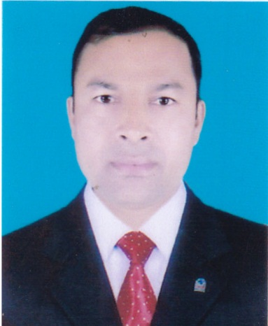
অরবিন্দ বিশ্বাস,সহকারী শিক্ষক,পার পলিতা পিপিএনসি মাধ্যমিক বিদ্যালয়,মাগুরা সদর,মাগুরা
সূচীপত্র
পরিচিতি
শিখনফল
একক কাজ
দলীয় কাজ
মূল্যায়ন
বাড়ির কাজ

Slide 3
শিক্ষক পরিচিতি
শিক্ষক পরিচিতি
পাঠ পরিচিতি
অরবিন্দ বিশ্বাস
বিষয়ঃ বাংলাদেশের ইতিহাস ও বিশ্বসভ্যতা
সহকারী শিক্ষক
শ্রেণীঃ দশম
পার পলিতা পি,পি,এন,সি মাধ্যমিক বিদ্যালয়।
অধ্যায়ঃ দ্বিতীয়
মোবাইল নং-০১৭৪৩৯২৩২৩০
পাঠঃ
Email:arobindo77@gmail.com
তারিখঃ

Slide 4
শিখনফল
সিন্ধু সভ্যতা আবিষ্কারের কাহিনি ও ভৌগোলিক অবস্থান জানতে পারব।
সিন্ধু সভ্যতার রাজনৈতিক, আর্থ-সামাজিক ও ধর্মীয় অবস্থা বর্ণনা করতে পারব।
সভ্যতার বিকাশে সিন্ধুসভ্যতার নগর পরিকল্পনা, শিল্পকলা ও ভাস্কর্যের বর্ণনা করতে পারব।

Slide 5
এসো আমরা একটি ভিডিও দেখি-

Slide 6
সিন্ধু সভ্যতা

Slide 7
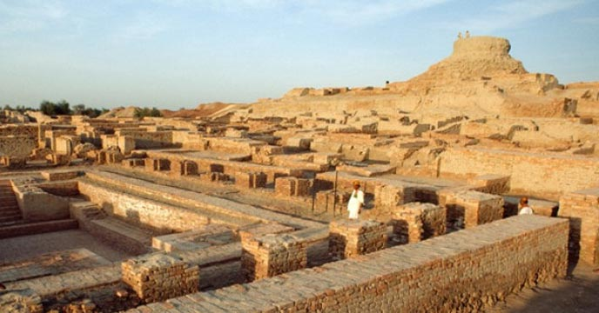
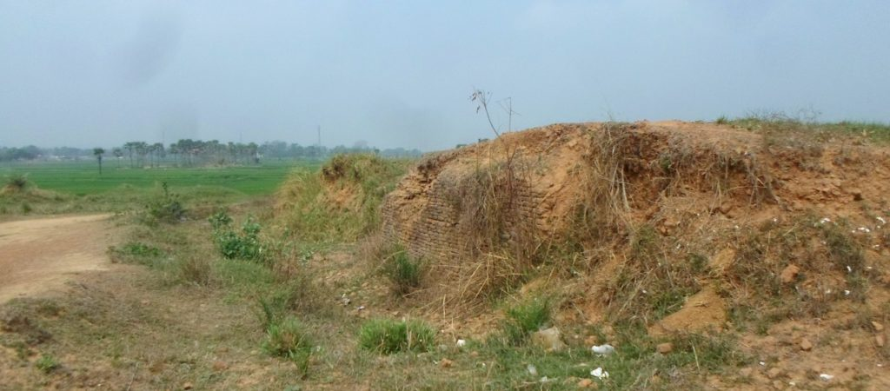
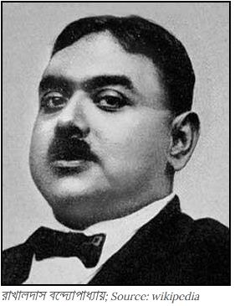
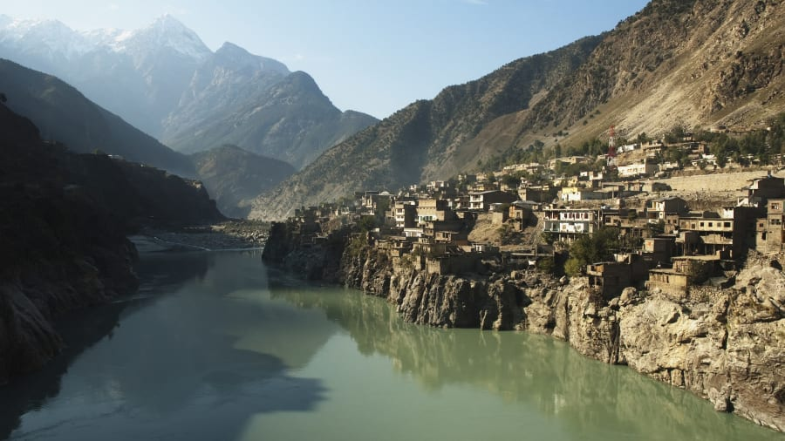
এসো আমরা কিছু ছবি দেখি-
মাটির ঢিবি
মহেঞ্জোদারো প্রত্নতত্ত্ব
বাঙালি প্রত্নতত্ত্ববিদ রাখালদাস বন্দোপধ্যায়ের নেতৃত্বে পুরাতত্ত্ব বিভাগের লোকেরা ঐ স্থানে বৌদ্ধ স্তুপের ধবংসাবশেষ আছে ভেবে মাটি খুড়তে থাকেন।
শহর
সিন্ধু নদ
সিন্ধু সভ্যতা

Slide 8
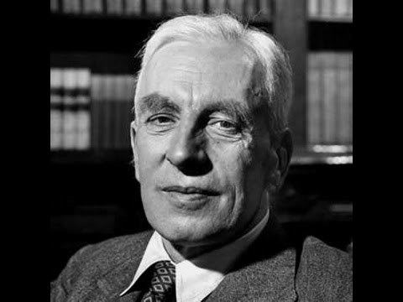
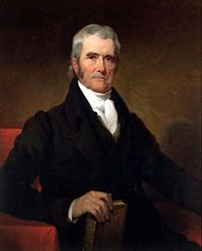
দয়ারাম সাহানীর প্রচেষ্টায় পাঞ্জাবের পশ্চিম দিকে মন্টোগোমারি জেলার হরপ্পা নামক স্থানেও প্রাচীন সভ্যতার নিদর্শন আবিষ্কৃত হয়।
জন মার্শালের নেতৃত্বে পুরাতত্ত্ব বিভাগ অনুসন্ধান চালিয়ে আরও বহু নিদর্শন আবিষ্কার করে।

Slide 9
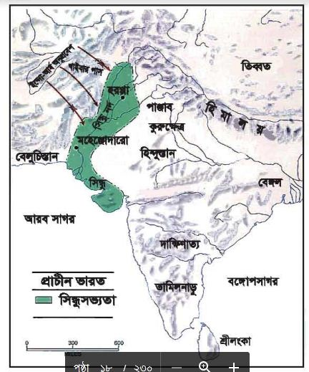
হরপ্পা
কোথায় কোথায় সিন্ধু সভ্যতা গড়ে উঠেছিল?
মহেঞ্জোদারো
পাকিস্থানের পাঞ্জাব, সিন্ধু প্রদেশ, ভারতের পাঞ্জাব, রাজস্থান, পাঞ্জাব থেকে আরব সাগর পর্যন্ত বিস্তীর্ন ভৌগলিক এলাকা জুড়ে সিন্ধু সভ্যতা গড়ে উঠেছিল।

Slide 10
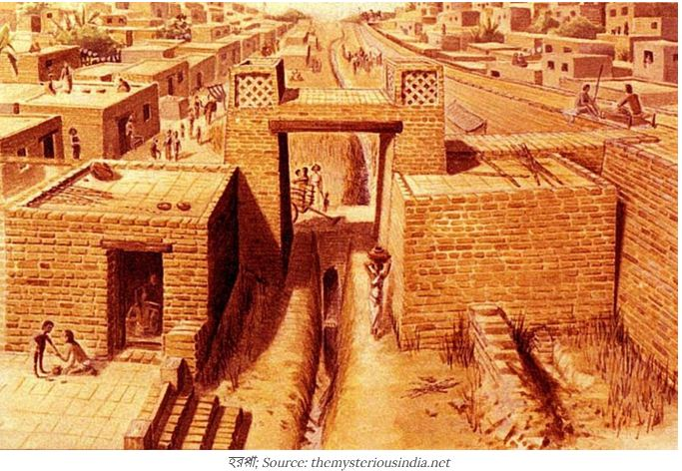
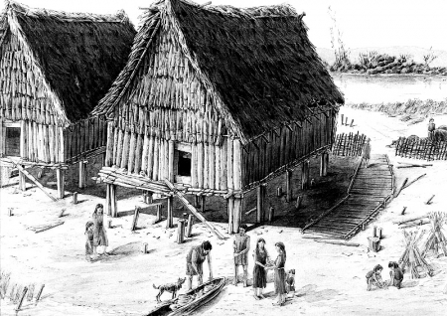
সিন্ধু সভ্যতার যুগে মানুষ সমাজবদ্ধভাবে বসবাস করত।
নগর দূর্গের শাসন কর্তারা নগর দূর্গে বসবাস করতেন। প্রশাসনিক বাড়িঘরও দূর্গের মধ্যে ছিল।

Slide 11
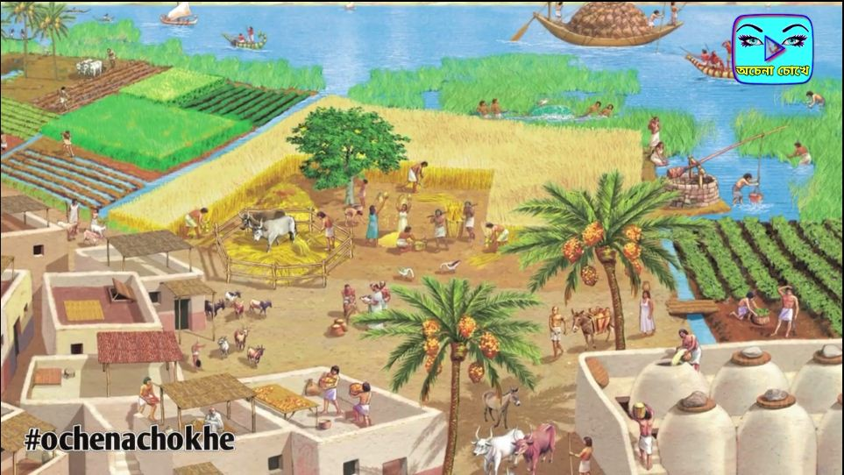
সিন্ধু সভ্যতার অর্থনীতি ছিল মূলত কৃষি নির্ভর। কৃষি ও পশু পালনের পাশাপাশি মৃতপাত্র নির্মান, ধাতু শিল্পে উন্নতি লাভ করেছিল।

Slide 12
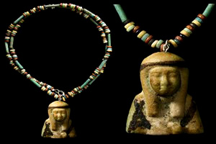
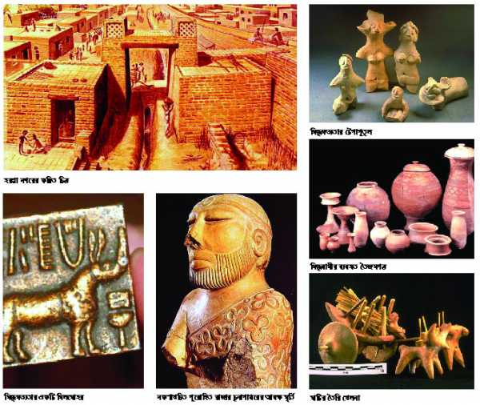
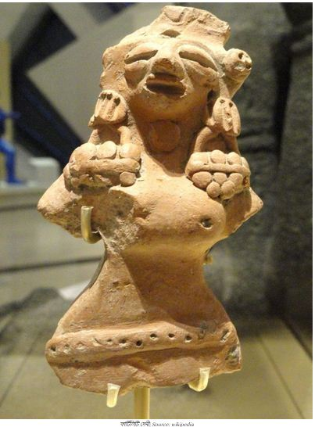
ধাতু ছাড়া দামি পাথরের সাহায্যে অলংকার তৈরী করতেও তারা পারত। হাতির দাতসহ অন্যান্য হস্তশিল্পেরও দক্ষ কারিগর ছিল।

Slide 13
একক কাজ
সিন্ধু সভ্যতার নারীদের প্রিয় অলংকারের একটি তালিকা প্রস্তুত কর।

Slide 14
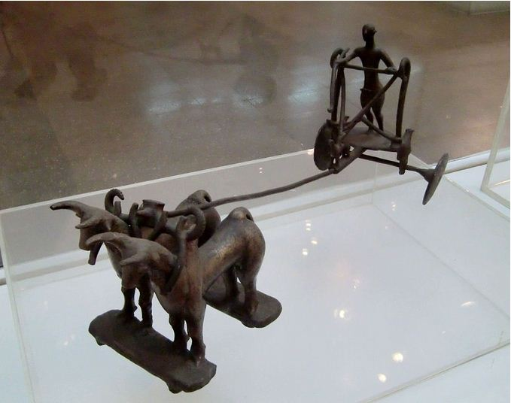
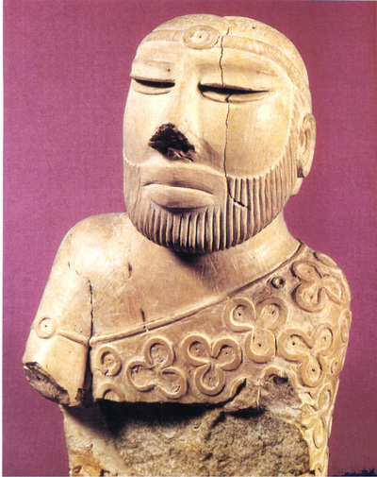
সিন্ধু সভ্যতার অধিবাসিরা ধাতুর সাহায্যে ব্রোঞ্জ, অলংকার, তৈজসপত্র তৈরি করত।

Slide 15
দলীয় কাজ
সিন্ধু সভ্যতার যুগের অধিবাসিরা যে যে শিল্পে পারদর্শী ছিল তার একটি তালিকা তৈরী কর।

Slide 16
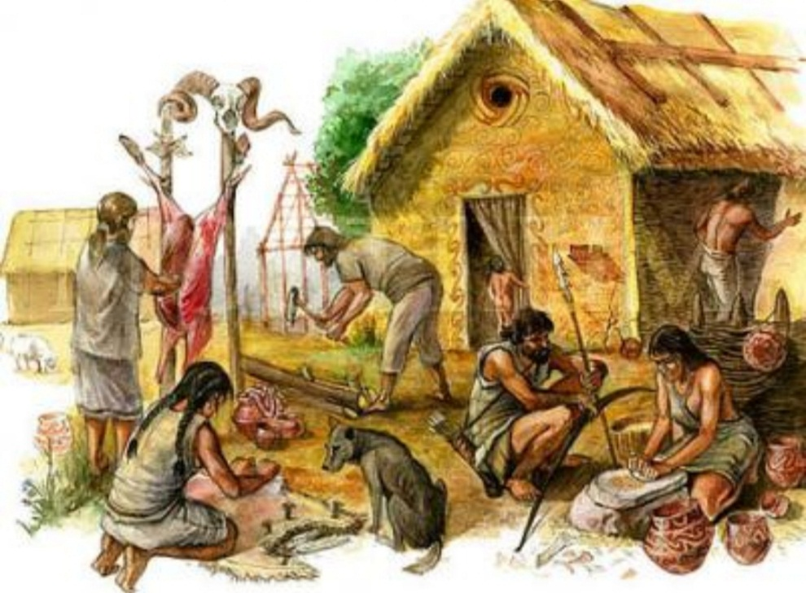
মূল্যায়ন
সিন্ধু সভ্যতার যুগে কোন পরিবার পদ্ধতি চালু ছিল?

Slide 17
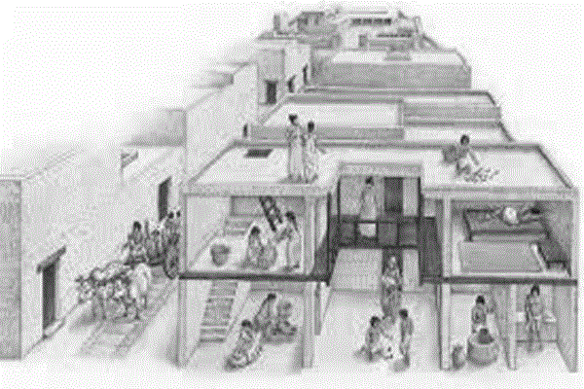
মূল্যায়ন
সিন্ধু সভ্যতার যুগে সমাজে কত শ্রেণির লোক বাস করত?

Slide 18
বাড়ির কাজ
ছক পূরন কর
সিন্ধু সভ্যতার স্থাপত্য | প্রাপ্তি স্থান

Slide 19
ধন্যবাদ

